Slide 1
cmpl $4, %edi
.L6:
movl $.LC0, %edi
call puts
movl $1, %edi
call exit
jne .L6
movq %rsi, %rbx
movl $0, %ebp
.L2:
cmpl $7, %ebp
jle .L3
call getchar
……
jmp .L2

Slide 2
movl $0, %ebp
jmp .L2
…
.L3
movq 16(%rbx), %rdx
movq 8(%rbx), %rsi
…
call sleep
addl $1, %ebp
.L2
cmpl $7, %ebp
jle .L3
call getchar
…

Slide 3


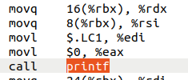
参数1
参数1
参数1
参数3
参数2
参数1

Slide 4





参数1
对返回值的操作
参数1

Slide 5
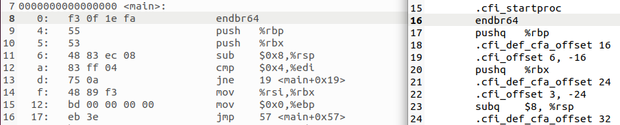
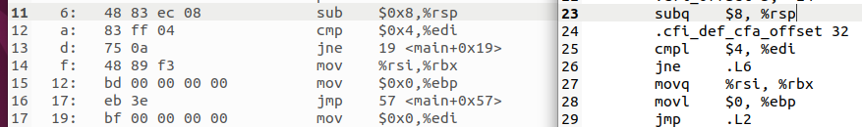
十六进制
十进制

Slide 6
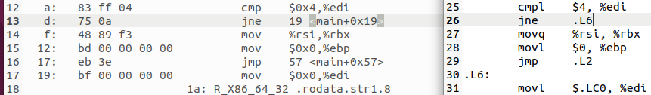

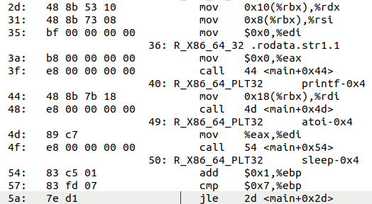
0xf + 0xa = 0x19
-0x2f的补码
0x5c - 0x2f = 0x2d

Slide 7



Slide 8
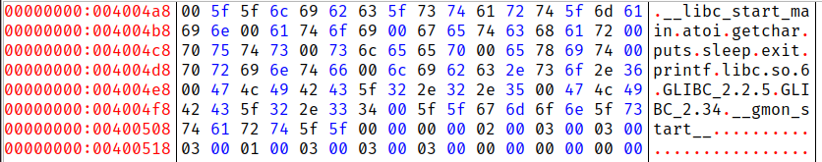
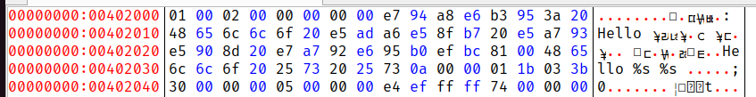

Slide 9
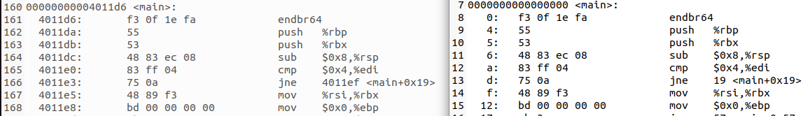
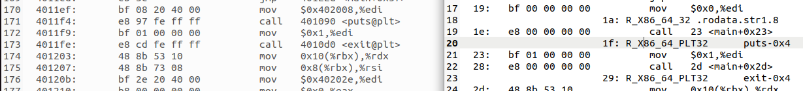

Slide 11

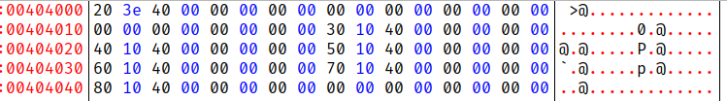
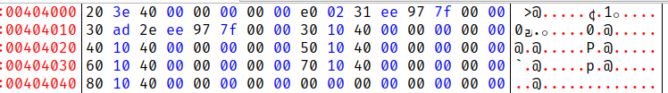
0x401090 + (-4) -0x4011f5 = 0xfffffe97(补码)
0x4011f5

Slide 12
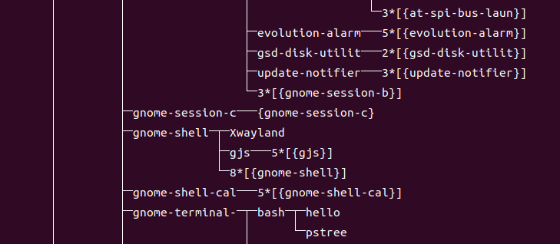
15
3
2
1
0
索引 | TI | RPL
systemd
systemd

